Slide 1
TD9 : Espace de noms et gestion des variables
Objectifs du TD : comprendre les différents niveaux de variable et comment fonctionne la relation variable – objet – mémoire
En d’autre therme apprendre la « logique de python »
Chargés de TD :
Anne-Julie Tinet
Alexis Derycke
(alexis.derycke@univ-lorraine.fr)
Déroulé du TD :
Cours/rappel (~20 min)
Quiz autonomie (15 min)
Exo :
1,2,3,5 -> gestion de variable listes
15 -> évaluation de variable
6 -> algorithmie et gestion variable

Slide 2
Programmation : les namespaces
Namespaces (espace nom) :
contexte qui permet d'identifier et de grouper un ensemble logique d'éléments [i.e variables] utilisés par un programme. MDN Web Docs
Prof = “Alexis”
Etudiant = 12
#------------------
def nb_etudiant(x):
x_bis = x + random(-2,2)
return x_bis
print(nb_etudiant(Etudiant))
Namespace_1 :
Prof
Etudiant
nb_etudiant
Namespace_2 :
x
x_bis
Namespace_3 :
print()

Slide 3
Programmation : les namespaces
Namespaces (espace nom) :
contexte qui permet d'identifier et de grouper un ensemble logique d'éléments [i.e variables] utilisés par un programme. MDN Web Docs
Les 4 grands namespace de python :
L’espace est créé quand :
la fonction est appelée
lorsque le module est chargé
lors du lancement de Python
il est accessible depuis :
l’intérieur de la fonction
tout le module
partout
Local
Enclosing
Global
Built-in

Slide 4
Programmation : les namespaces
Namespaces (espace nom) :
contexte qui permet d'identifier et de grouper un ensemble logique d'éléments [i.e variables] utilisés par un programme. MDN Web Docs
Les 4 grands namespace de python :
-> LEG : c’est vous qui les « créés »
-> Global : dans un code complexe, minimiser les variables globales
-> Built-in : fonction pré-intégré (ex : len(), print()…) et variable reconnaissable par « __*****__ » (ex: __main__)
LEGB
L’espace est créé quand :
la fonction est appelée
lorsque le module est chargé
lors du lancement de Python
il est accessible depuis :
l’intérieur de la fonction
tout le module
partout
Local
Enclosing
Global
Built-in

Slide 5
Python : la gestion des variables
Avantage de python :
Très permissif (trop ?) sur les variables et gère l’espace mémoire en autonomie (c-à-d à la place du programmeur)
Fonctionnement de python :
?
Variables
?
Mémoire
?
?
Object
Référence
Notes:
Faire un dessin de la mémoire au tableau

Slide 6
Python : la gestion des variables
RÉFÉRENCE
Variable
OBJET
MÉMOIRE
# IMMUTABLE (IMMUABLE)
String
Alexis
String
Alexis Derycke
Prof = ”Alexis”
String
Alexis Derycke
Prof_bis = Prof
Prof_ter = Prof + “ Derycke”
Prof_bis = “Alexis Derycke”
# MUTABLE (MUABLE)
List
List_Prof = [”Alexis”, “Anne-Julie”]
List
String
Alexis
String
Derycke
String
A-J
String
Pauline
List_Prof_bis = List_Prof
List_Prof_bis.append(“Pauline”)
List_Prof_bis[0] = “Derycke”
List
List_Prof_ter = List_Prof.copy()
String
Derycke
String
A-J
String
Pauline
Notes:
Faire un dessin de la mémoire au tableau

Slide 7
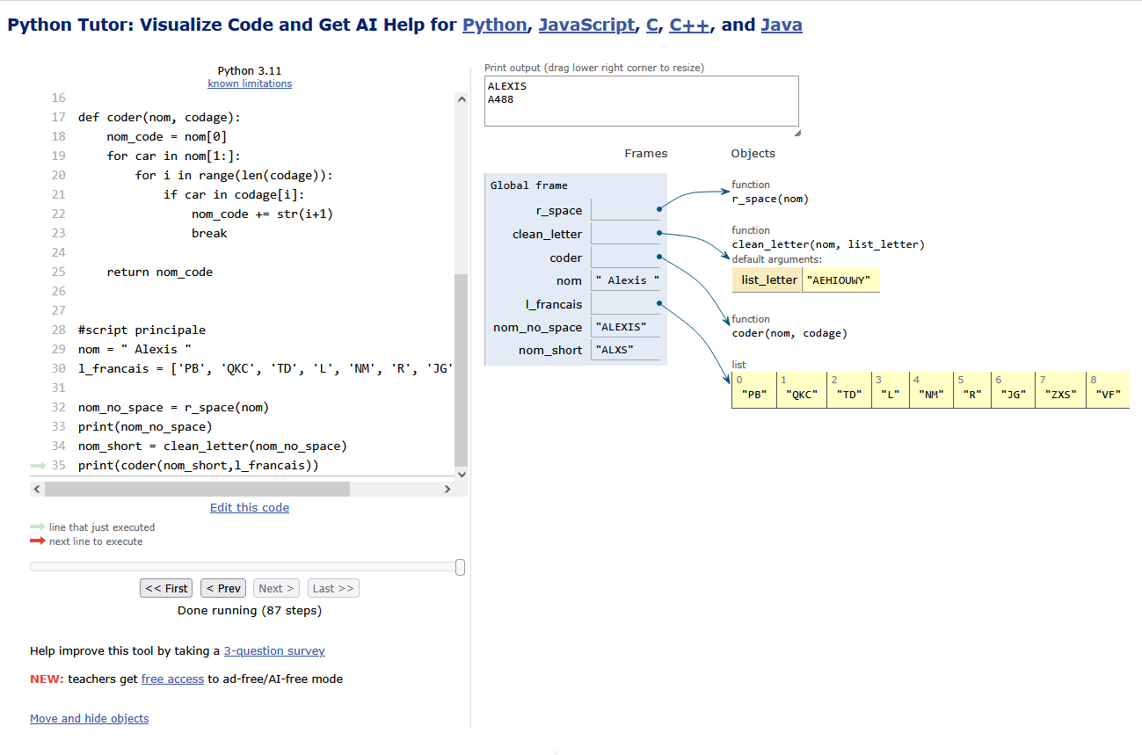
PythonTutor : visualiser son code
=> pythonTutor
Notes:
Faire un dessin de la mémoire au tableau

Slide 8
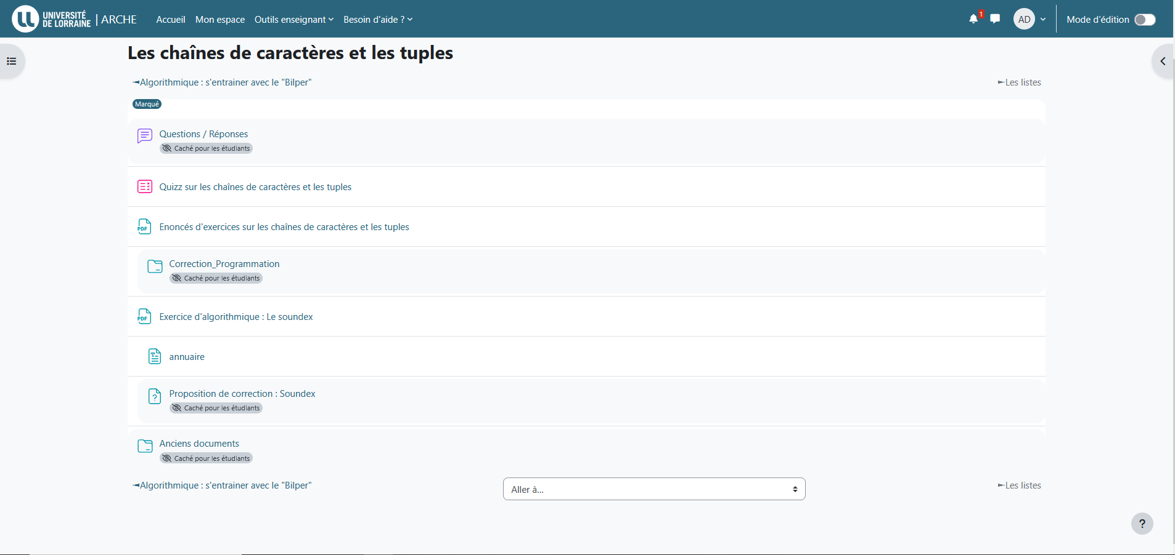
Quiz sur Arche : exemple d’examen
Liste > Quiz sur les Liste…

Slide 9
Exercice : TD
Exercices 1, 2, 3 et 5 :
manipuler les listes en gérant les namespaces et la relation mémoire-variable
Exercice 15 :
Définir le type de variables la plus approprié et comment la manipuler
Exercice 6 :
Maitriser simultanément l’algorithmie et la gestion mémoire

